Slide 1
Önismeret
Pál Csenge

Slide 2
Jelen
Képlékeny
Bizonytalan
Hirtelen változó
Kevés idő
Self care

Slide 3
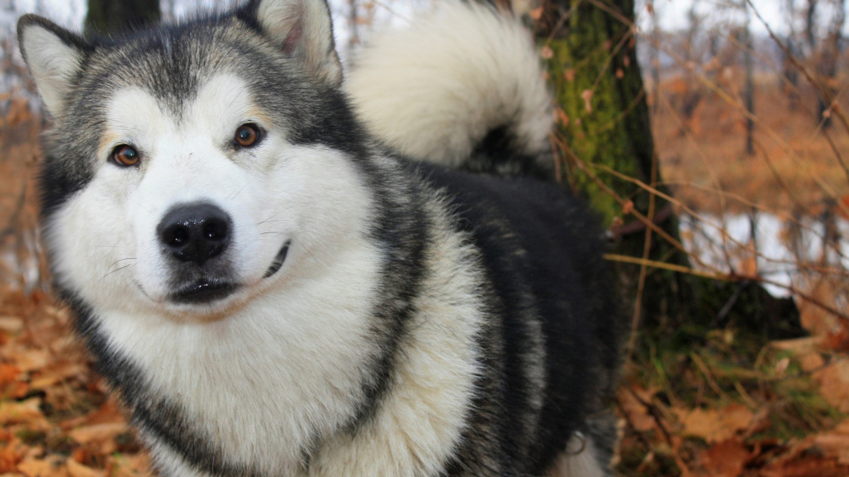
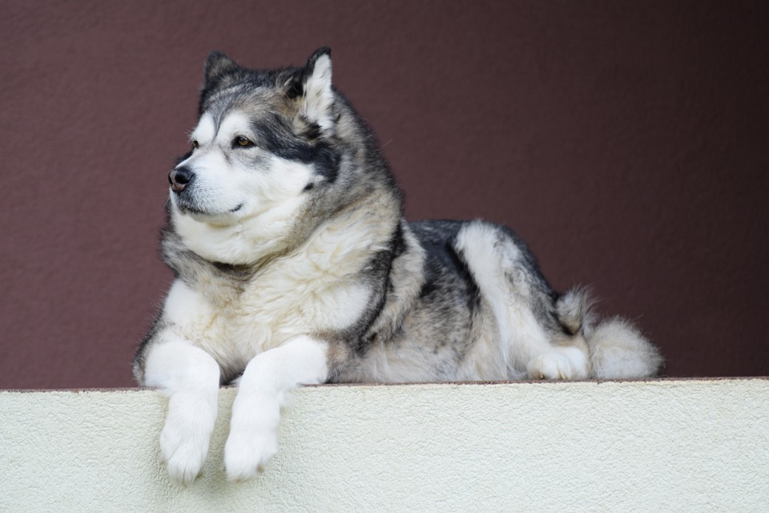
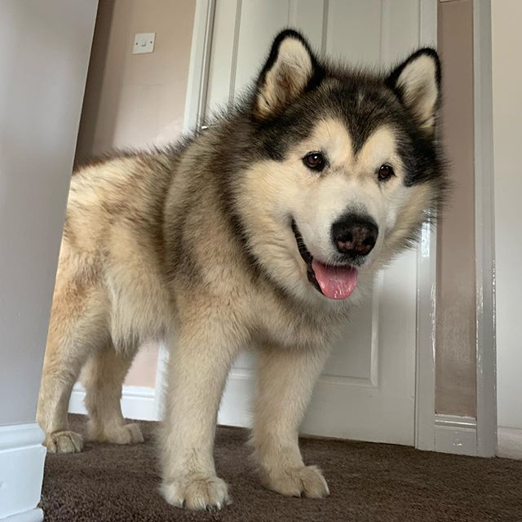
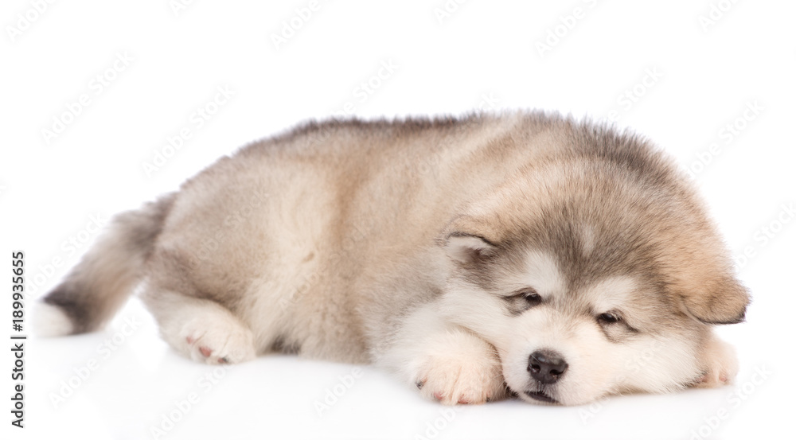
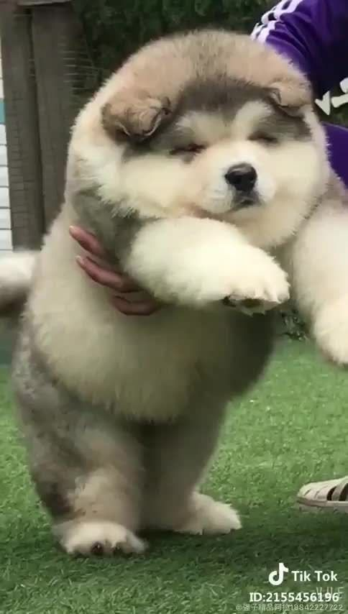
Jövő

Slide 4
Jövő ?
Művészet
Informatika
Közösségi élet
Self care
Karrier

Slide 5

Köszönöm a figyelmet!

